Slide 1
স্বাগতম...

Slide 2
শিক্ষক পরিচিতি
শিক্ষকের নামঃ সঞ্জয় বিশ্বাস।
পদবীঃ সহকারী শিক্ষক
বিদ্যালয়ের নামঃ হারতা সরকারি প্রাথমিক বিদ্যালয়।

Slide 3
পাঠ পরিচিতি
শ্রেণিঃ প্রথম
বিষয়ঃ বাংলা
পাঠঃ আমাদের দেশ
পাঠ্যাংশঃ আমদের দেশের......আমাদের জাতীয় গাছ।
সময়ঃ ৪০ মিনিট

Slide 4
শিখনফল
আজকের পাঠ শেষে শিক্ষার্থীরা-
দক্ষতা - শোনা
৩.৩.১ পরিচিত ফুলের নাম শুনে মনে রাখতে পারবে।
৩.3.4 পরিচিত পশুপাখির নাম শুনে মনে রাখতে পারবে।
দক্ষতা - বলা
২.৬.১ পরিচিত ফুলের নাম বলতে পারবে।
২.৬.৪ পরিচিত পশুপাখির নাম বলতে পারবে।

Slide 5
শিখনফল
আজকের পাঠ শেষে শিক্ষার্থীরা-
দক্ষতা – পড়া
২.৬.১ পরিচিত ফুলের নাম পড়তে পারবে।
২.৬.৪ পরিচিত পশুপাখির নাম পড়তে পারবে।
দক্ষতা –লেখা
২.৪.১ পরিচিত ফুলের নাম লিখতে পারবে
২.৪.৫ পরিচিত পাখির নাম লিখতে পারবে।
২.৪.৬ পরিচিত গাছের নাম লিখতে পারবে।

Slide 6
শিক্ষা উপকরণ
পাঠ্যপুস্তক, বাংলাদেশের মানচিত্র, বাংলাদেশের বিভিন্ন পাখির ছবি, জাতীয় পাখি দোয়েলের একক ছবি, বাংলাদেশের বিভিন্ন ফুলের ছবি, জাতীয় ফুল শাপলার একক ছবি, বাংলাদেশের বিভিন্ন গাছের ছবি, জাতীয় গাছ আম গাছের একক ছবি।

Slide 7
তোমরা জানো আমাদের দেশের নাম কী?
সমগ্র বাংলাদেশ কোথায় দেখা যায়?
আমাদের দেশের নাম
- বাংলাদেশ -
বাংলাদেশর মানচিত্রে সমগ্র বাংলাদেশ একসাথে দেখা যায়।

Slide 8
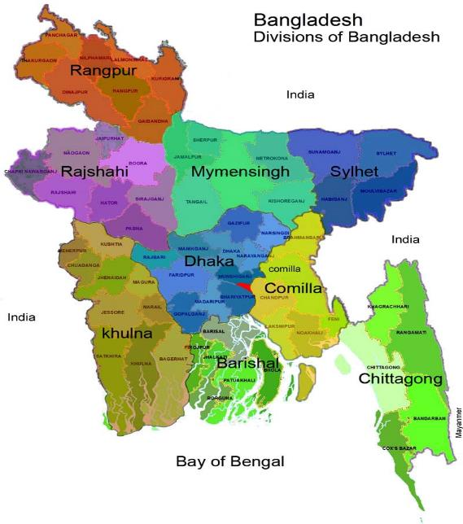
চলো আমরা বাংলাদেশ এর মানচিত্রটা দেখি।
বাংলাদেশের মানচিত্র

Slide 9
আমাদের আজকের পাঠ
আমাদের দেশ

Slide 10
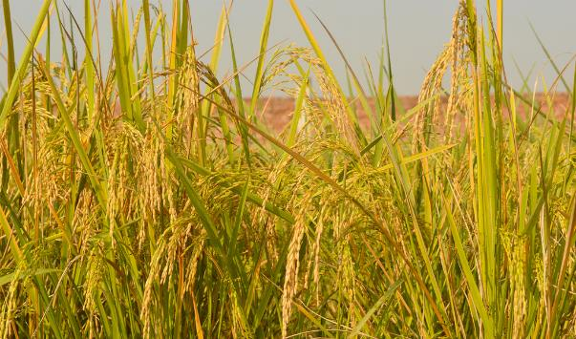
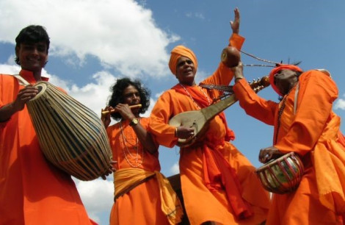
আমাদের দেশের নাম বাংলাদেশ।
এ দেশ ধানের দেশ, গানের দেশ।
বাংলাদেশ

Slide 11
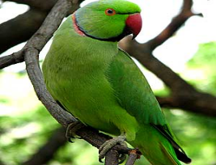
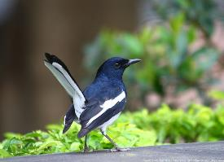
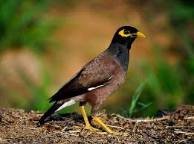
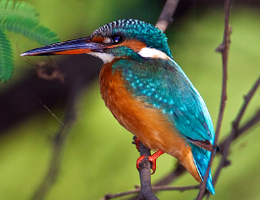
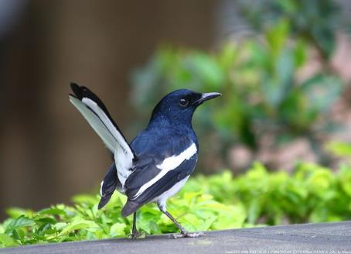
দোয়েল আমাদের জাতীয় পাখি।
এদেশ অনেক সুন্দর। এদেশে আছে কত না পাখি।
দোয়েল

Slide 12
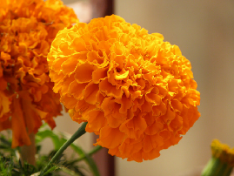
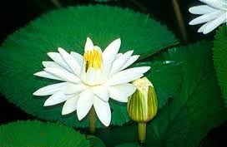
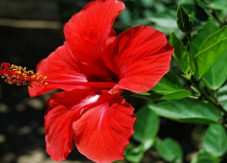
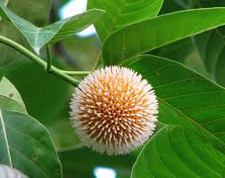
এ দেশের বনে বনে,খালে বিলে অনেক ফুল ফোটে।
শাপলা আমাদের জাতীয় ফুল।
শাপলা

Slide 13
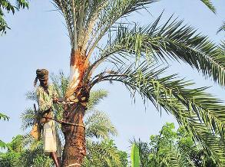
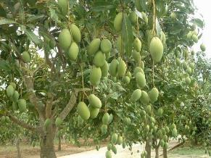
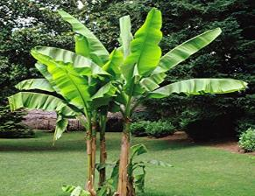
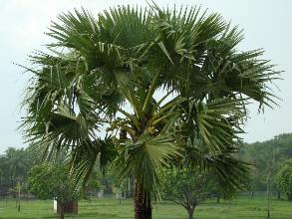
এ দেশে আছে অনেক রকমের গাছ।

Slide 14
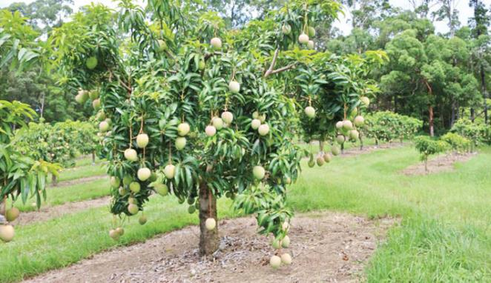
আম গাছ আমাদের জাতীয় গাছ।
আম গাছ

Slide 15
সরব পাঠ
শিক্ষক “আমদের দেশের......আমাদের জাতীয় গাছ।” আরও একবার পড়ে শুনাবেন। তারপর শিশুরা ‘আমার বাংলা বই’ এর পৃষ্ঠা ৬৮ থেকে “আমদের দেশের......আমাদের জাতীয় গাছ।” সমস্বরে পরবে।

Slide 16
জুটিতে কাজ
শিক্ষক, শিশুদের জুটিতে (পাশাপাশি) বসে “আমদের দেশের......আমাদের জাতীয় গাছ।” পরতে বলবেন। পালাক্রমে একজনে পরবে ও অন্যজন শুনবে।

Slide 17
মূল্যায়ন
খাতায়ে উত্তর লিখি।
১. আমাদের দেশের নাম কি?
২. আমাদের দেশের জাতীয় পাখির নাম কি?
৩. আমাদের দেশের জাতীয় ফুলের নাম কি?
৪. আমাদের দেশের জাতীয় গাছের নাম কি?

Slide 18
বাড়ীর কাজ
১. তোমার দেখা ৫টি ফুলের নাম লিখে আনবে।
২. তোমার দেখা ৫টি পাখির নাম লিখে আনবে।
3. তোমার দেখা ৫টি গাছের নাম লিখে আনবে।

Slide 19
সবাইকে ধন্যবাদ ........

